Slide 1



Dispositifs d’apprentissage de la compétence communicationnelle en Master de Spécialisation de Médecine Générale
JeanLuc Belche, MD GP PhD Lect.
Valérie Massart, pédagogie médicale

Slide 2

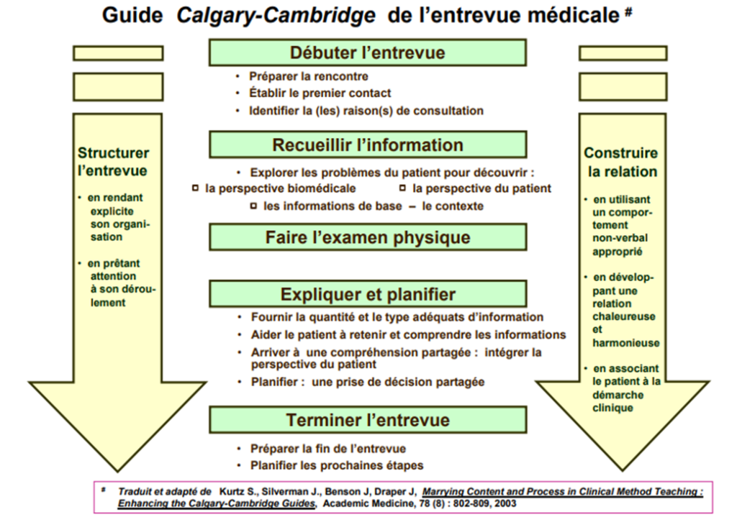
Des cadres de référence: CanMEDS et modèle de Calgary-Cambridge
Frank JR, Snell L, Sherbino J, Boucher A, rédacteurs. Référentiel de compétences CanMEDS 2015 pour les médecins. Ottawa, Collège royal des médecins et chirurgiens du Canada, 2015
Traduite et adaptée de Kurtz et autres (2003), avec la permission des auteurs, par Bernard Millette, Claude Richard et Marie-Thérèse Lussier. In Claude RICHARD et Marie-Thérèse LUSSIER (dir.) (2016), La communication professionnelle en santé, Montréal, Pearson

Slide 3
Principes sur lesquels repose la formation
Bases théoriques
Echanges
Observation
Evaluation
Pratique par simulation
Parcours de formation :
Structuré
Progressif à complexité croissante : trajectoires de compétences
Itératif
Cohérent : Objectifs – Méthodes - évaluation
MS1
MS3
MG
MS2

Slide 4
Trajectoires de compétences
Compétence COMMUNICATION
Finalités d’apprentissage | 6 mois de formation | 1 an de formation | 2 ans de formation | 3 ans de formation
Complexité croissante
Dans le référentiel , l’entretien motivationnel se trouve dans promotion de la santé. Je ne sais pas à quelle finalité cela se rapporte : barrer ci-dessus les finalités inadéquates

Slide 5
Objectifs spécifiques
Apprentissage de la communication
Finalités d’apprentissage | 6 mois de formation | 1 an de formation | 2 ans de formation | 3 ans de formation
Échanger de l’information : conduire l’entrevue médicale en partenariat avec le patient
Structurer le déroulement de l'entrevue | Annonce au fur et à mesure les étapes de l’entrevue | Maintient l’entrevue centrée sur les objectifs à atteindre | Adapte la structure de l’entrevue aux exigences de la situation clinique
Evaluer toute situation clinique de première ligne
 |  | Recherche la perspective du patient et de ses proches
Échanger de l’information : conduire l’entrevue médicale en partenariat avec le patient
 | Réalise l’entrevue médicale centrée sur le changement de comportement du patient, dans l’esprit de l’entretien motivationnel
Dans le référentiel , l’entretien motivationnel se trouve dans promotion de la santé. Je ne sais pas à quelle finalité cela se rapporte : barrer ci-dessus les finalités inadéquates

Slide 6
Cohérence Objectifs - Méthodes - Evaluation
Public : 70-80 étudiants en 1ère année de MS en MG - 10 tuteurs MG
Durée : 17h de formation
Thématiques | Contexte | Méthodes | Evaluation
Structuration de la consultation
Recherche de la perspective du patient
Entretien motivationnel
PREMIERES CONSULTATIONS
CONSULTATION PAR TELEPHONE
PEDIATRIE
ANTIBIOTIQUE
MALADIES CHRONIQUES

Slide 7






Cohérence Objectifs - Méthodes - Evaluation
Public : 70-80 étudiants en 1ère année de MS en MG - 10 tuteurs MG
Durée : 17h de formation
Thématiques | Contexte | Méthodes | Evaluation
Structuration de la consultation
Recherche de la perspective du patient
Entretien motivationnel
PREMIERES CONSULTATIONS
CONSULTATION PAR TELEPHONE
PEDIATRIE
ANTIBIOTIQUE
MALADIES CHRONIQUES
Ateliers théoriques en petits groupes (6-10)
Analyse de consultation vidéos
Ressources en ligne
Entretien Médical Simulé
Certificatif
Avec Patient Standardisé (PaSta)
E-learnings
Entrevue simulée avec Patient Simulé (PaSi)
Supervision par Tuteur formé

Slide 8

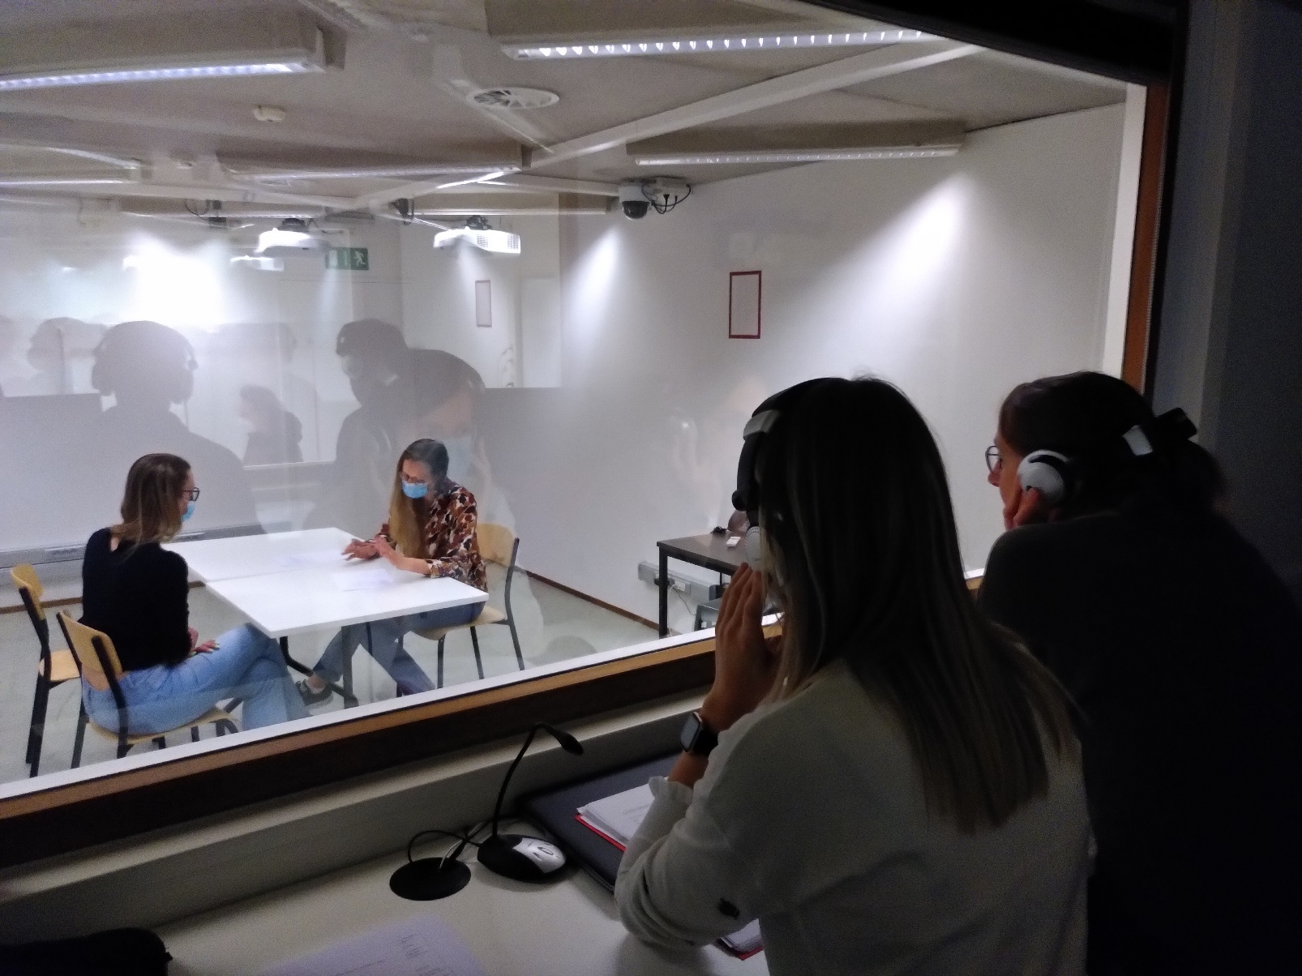
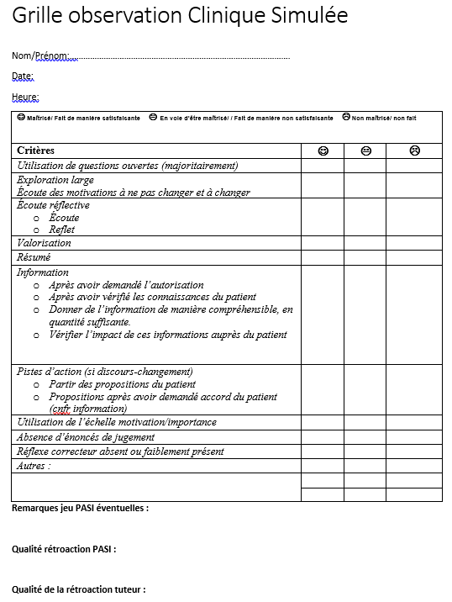

L’entrevue médicale simulée
Tuteur
observe
complète grille structurée
rend un feedback
Médecin en formation 2
Médecin en formation 1
Patient Simulé
Tuteur
30 minutes
Patient Simulé
- rend un feedback sur ressenti

Slide 9

L’entrevue médicale simulée
Tuteur
observe
complète grille structurée
rend un feedback
Médecin en formation 1
Médecin en formation 2
Patient Simulé
30 minutes
Tuteur
+
Patient Simulé
- rend un feedback sur ressenti
30 minutes

Slide 10
Evaluation du dispositif d’entrevue médicale simulée
Plus-value reconnue par les étudiants:
Situations réalistes
Bienveillance du dispositif
Exercice motivant
Développement de la confiance en soi et de la réflexivité
Prise d’avis des :
MG assistants
Patients simulés
Tuteurs
Enseignant

Slide 11
Evaluation de la compétence communicationnelle
Entretien Médical Simulé en fin de 1ère année de MS en MG
→ selon l’aspect de la communication, la moitié ou moins de la moitié de la cohorte démontre le niveau attendu de compétence.
Eléments de la compétence communicationnelle | Performance des Assistants Note médiane
Information du patient | 2,4 /4 Entre « limite acceptable » et « correspondant aux attentes »
l’accueil et l’écoute active | 3 / 4 « correspond aux attentes »
Dans le référentiel , l’entretien motivationnel se trouve dans promotion de la santé. Je ne sais pas à quelle finalité cela se rapporte : barrer ci-dessus les finalités inadéquates

Slide 12

Discussion et conclusion 1/3: défis pédagogiques
Développements :
    Continuer à rechercher la cohérence avec les enseignements de Master
    Suivre la trajectoire de compétence: situations plus complexes en MS2-MS3
      Annonce de mauvaise nouvelle en MG
      Situations conflictuelles avec un patient
  Développer l’observation directe au cabinet: enregistrement vidéo et débriefing

Slide 13

Discussion et conclusion 2/3: gestion des ressources
Défis organisationnels & logistiques
  Développement d’outils : formation à l’écriture de scénarios, développement e-learning
  Défis organisationnels: locaux, horaires...
  Recrutement et formation des intervenants :
    Tuteurs MG
    Patients simulés
  Ressources limitées
    MG sous pression
    Choix d’allocation de moyens financiers
Dans le référentiel , l’entretien motivationnel se trouve dans promotion de la santé. Je ne sais pas à quelle finalité cela se rapporte : barrer ci-dessus les finalités inadéquates

Slide 14
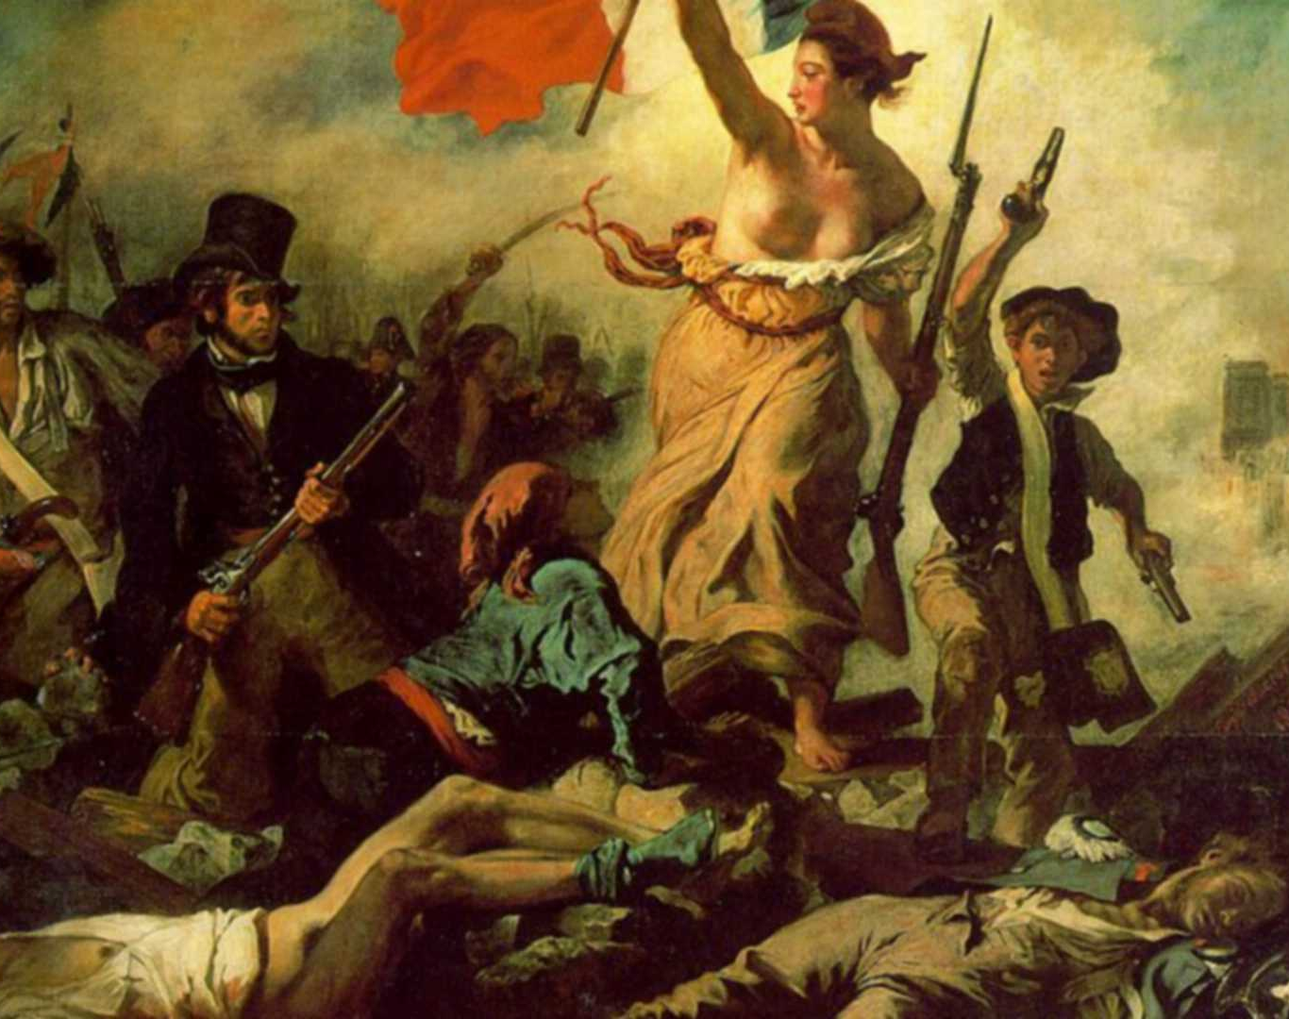
Discussion et conclusion 3/3:
La reconnaissance de l’apprentissage de la compétence COMMUNICATION reste encore à faire dans notre faculté
  Allié: MS à finalité maladie chronique, Urgences, Enseignant de sémiologie, centre de Simulation
Une manière indirecte de reconnaitre la plus-value de l’implication des patients dans la formation des médecins
Dans le référentiel , l’entretien motivationnel se trouve dans promotion de la santé. Je ne sais pas à quelle finalité cela se rapporte : barrer ci-dessus les finalités inadéquates

Slide 15

Je vous remercie pour votre attention
jlbelche@uliege.be
v.massart@uliege.be
Avec le soutien de prof. Isabelle Burnier-Ontario-CANADA
Du Centre de Simulation Médicale Uliège
…et de Ilse et mes enfants

Slide 16
Références
Millette B, Lussier MT, Goudreau J. L’apprentissage de la communication par les médecins : aspects conceptuels et méthodologiques d’une mission académie prioritaire. Revue de pédagogie médicale. 2004. vol.5, pp.110-126.
Burnier I, Bouchard-Lamothe D, Khouani Z. Patient simulé et patient standardisé : peut-on en finir avec le terme SPs ? Pédagogie Médicale 2019 : 20 ;147-149.
Kurtz S, Silverman J, Draper J. Teaching and learning communication skills in medicine. 2e edition. Abingdon (R-U). Radcliffe Medical Press; 2005.
Jaffrelot M, Pelaccia T. La simulation en santé : principes, outils, impacts et implications pour la formation des enseignants. Recherche et formation [En ligne], 82. 2016, mis en ligne le 30 septembre 2019, consulté le 20 janvier 2023. URL : http://journals.openedition.org/rechercheformation/2658 ; DOI : https://doi.org/10.4000/rechercheformation.2658
Talwalkara J.S, Cyrus K.D, Fortin A.H. Twelve tips for running an effective session with standardized patients MEDICAL TEACHER. 2020, VOL. 42, No. 6, pp.622–627.
Kirkpatrick D. Revisiting Kirkpatrick’s four-level model. Training and Development. 1996. 1, pp 54-59.
Cuenot S, Cochand P, Lanares J, Feihl F, Bonvin R, Guex P et Waeber B. L’apport du patient simulé dans l’apprentissage de la relation médecin-malade : résultats d’une évaluation préliminaire. Pédagogie médicale 2005; 6 (4): 216-224.
Richard C, Lussier MT, Galarneau S, Olivier Jamoulle O. Compétence en communication professionnelle en santé. Pédagogie Médicale 2010; 11 (4): 255–272.
Pelaccia T. Comment [mieux] former et évaluer les étudiants en médecine et en sciences de la santé ? De Boeck Université. LLN, 2016.

